Slide 2
پنجمین کارگاه آموزشی درمان چاقی در بزرگسالان
تنظیم برنامه غذایی مناسب
فیروزه حسینی
گلاله اصغری
مرکز تحقیقات تغذیه و غدد درون ریز
پژوهشکده علوم غدد درون ریز و متابولیسم
دانشگاه علوم پزشکی شهید بهشتی
26 دی 1391

Slide 3
براي طراحي يك الگوي تغذيه‌اي سالم “healthful diet”
چه اصول و يا ويژگيهايي
را بايد مد نظرداشته باشيم؟

Slide 4
Healthy Diet (cont’)
اصول پنجگانه:
تامين كفايت مواد مغذي
رعايت تعادل در مصرف انواع غذاها
دريافت انرژي مطابق با فعاليتهاي روزانه و شيوه زندگي
رعايت ميانه‌روي در مصرف انواع غذاها
رعايت تنوع بین گروه ها و درون گروه های هرم راهنماي غذايي
غذاهايي كه بر پايه چنين الگويـي باشند غذاهاي با چگالـــي يا تراكم مواد مغذي بالا (Nutrient density) ناميده مي‌شوند.

Slide 5
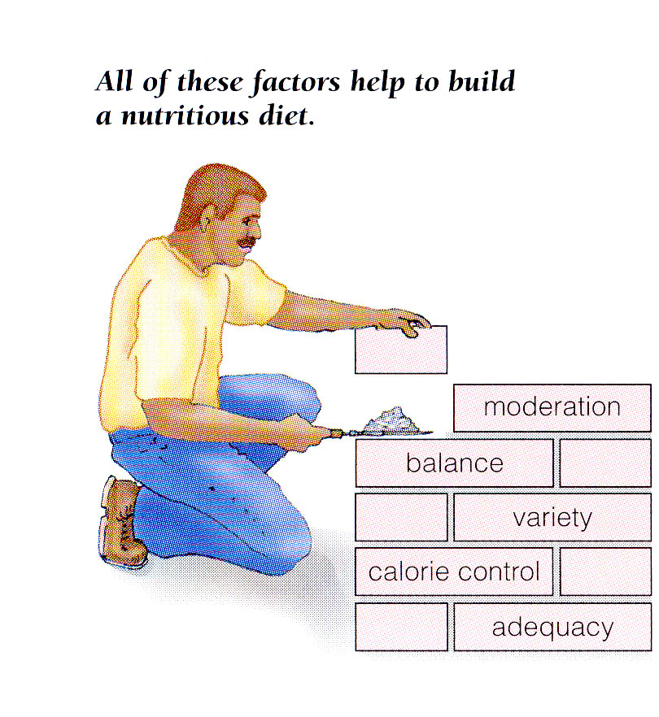
5

Slide 6
ابزارهای تغذیه ای
جداول استاندارد
هرم راهنمای غذایی
راهنماهای غذایی
لیست جانشینی

Slide 7
Dietary Standards
اولين استاندارد راهنماي توصيه هاي مواد مغذي درآمريكا
RDA مقادير مجاز خوراكي توصيه شده است كه FNB در سال 1941 اولین ویرایش و در سال‌ 2011 آخرين ويرايش آن را منتشر نمود
RDA جديد مقدار مواد مغذي مورد نياز 97 تا 98 درصد افراد سالم جامعه را در بر مي گیرد.
RDA مواد مغذي مي بايست به عنوان يك هدف براي دریافت افراد باشد، نه به عنوان كفايت رژيم جامعه.

Slide 8
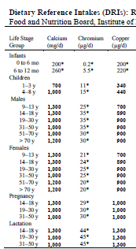
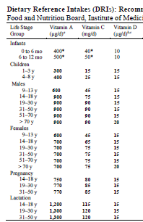
Dietary Standards

Slide 9
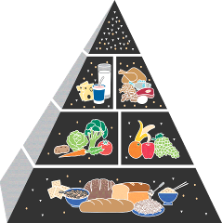
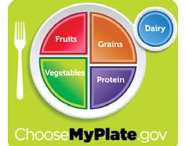
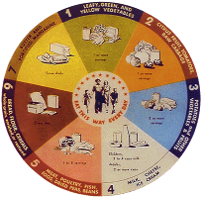
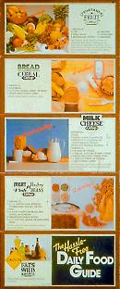
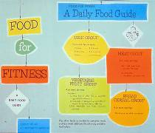
Daily Food Groups &Food guide pyramid
2010
Food for Young Children
1992
1916
1940s
Basic Seven
1970s
Food guide pyramid
1950s-1960s
2005
Basic Four
Hassle-Free Guide to a better diet
Welsh S. Nutrition today nov/dec 1992, p:6-11
Notes:
USDA has had a long history with food guidance dating back into the early 20th century.
Looking back over this history, many different food guides have been used. They represented health and nutrition concerns of the time when they were introduced.
For example,
In the 1940’s the wartime food guide promoted eating foods that provided the vitamins and minerals needed to prevent deficiencies.
In the 1950’s-1960’s the 7 food groups were simplified into a “Food for Fitness” guide, which was commonly called “The Basic Four.”
By the later 1970’s, concerns about dietary excess lead USDA to issue “The Hassle-Free Daily Food Guide,” which included a “caution” group of fats, sweets, and alcohol.
All of these food guides preceded the introduction of the original Food Guide Pyramid in 1992.
NOTE TO PRESENTER: The food guides pictured above are--
1916: Food for Young Children
1940s (1946): National Food Guide (commonly called “The Basic Seven”)
1950s-1960s (1956): Food for Fitness—A Daily Food Guide (commonly called “The Basic Four”)
1970s (1979): Hassle-Free Guide to a Better Diet
1992: Food Guide Pyramid
2005: MyPyramid

Slide 10
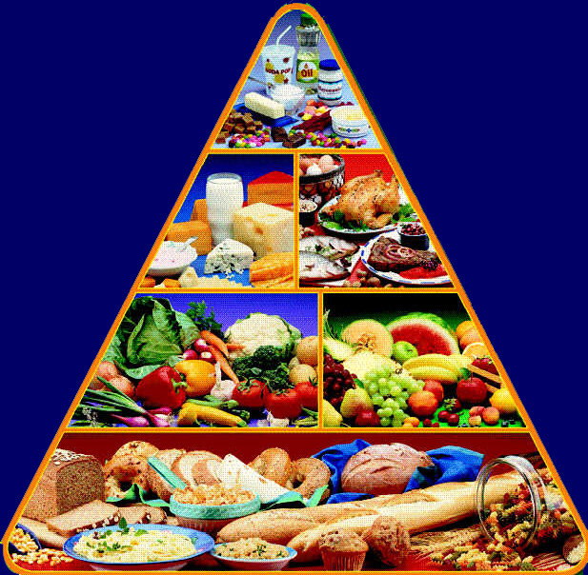
هرم راهنماي الگوي غذاي روزانه
Daily Food Groups &Food guide pyramid (con’t)
محدودیت چربی و شکرهای افزودنی
گروه لبنیات
3-2 واحد
گروه گوشت
3-2 واحد
گروه سبزی ها
5-3 واحد
گروه میوه
4-2 واحد
گروه نان و غلات
11-6 واحد

Slide 11
Daily Food Groups &Food guide pyramid (con’t)
يک واحد از گروه نان و غلات :
1 برش نان تافتون، سنگك و بربري به اندازه يك كف دست (براي نان لواش 4 كف دست) = 30 گرم
30 گرم يا نصف ليوان غلات آماده خوردن (سريال)
1يک دوم ليوان برنج و انواع ماكاروني پخته شده
يک چهارم ليوان غلات خام
3 تا4 عدد كراكر كوچك يا 2 عدد كراكر بزرگ
يک واحد از گروه لبنیات:
1 ليوان شير يا ماست
45 گرم پنير معمولي

Slide 12
Daily Food Groups &Food guide pyramid (con’t)
يک واحد از گروه سبزيها:
1 ليوان سبزيهاي خام برگدار مانند اسفناج و كاهو
نصف ليوان سبزيهاي پخته يا خام خرد شده مانند هويج خرد شده يا قارچ پخته
نصف ليوان نخود سبز، ذرت، نخود، لوبيا چيتي، عدس و جوانه گندم
سه چهارم ليوان عصاره يا آب سبزيها
1 عدد گوجه فرنگي متوسط
1 عدد سيب زميني پخته شده متوسط

Slide 13
Daily Food Groups &Food guide pyramid (con’t)
يک واحد از گروه ميوه ها :
1 عدد ميوه متوسط، مانند سيب، پرتقال، هلو و نصف گريپ فروت
1 برش هندوانه
يک چهارم طالبي
سه چهارم ليوان آب ميوه
نصف ليوان توت يا ميوه‌‌هاي ريز مانند انگور و انار
نصف ليوان كمپوت، ميوه هاي پخته شده يا قطعه قطعه شده
نصف ليوان خشكبار (انواع برگه، كشمش، توت و انجير خشك)

Slide 14
Daily Food Groups &Food guide pyramid (con’t)
يک واحد از گروه گوشت:
1 اونس گوشت:
نصف ليوان حبوبات پخته شده
يك تخم مرغ
2ق غ كره بادام زميني
2-3 اونس:
60-90 گـرم گوشـت قـرمز, ماكيـان و ماهي لخـم (بدون استـخوان) پخـته شـده
14

Slide 15
Daily Food Groups &Food guide pyramid (con’t)
براي چربي‌ها، روغن‌ها و شيريني‌ها واحدي پيشنهاد نشده است زيرا مواد مغذي كمي را شامل مي‌شوند
تامين کننده کالري رژيم
غذاهاي غني از چربي شامل كره, مارگارين, سس سالاد, روغنها, مايونز, خامه, پنير خامه‌اي, سرشير, انواع سس‌ها و چيپس سيب زميني مي‌باشند
غذاهاي غني از شكر عبارتند از آب نبات, شكلات, شيريني‌ها, كيك و نوشابه‌هاي گازدار, شربت‌ها, ژله, انواع دسرها, مرباها, شكر و عسل

Slide 16
مقدار واحد مصرفی غذا در افراد با فعاليت بدنی مختلف
Daily Food Groups &Food guide pyramid (con’t)
پسران نوجوان, مردان فعال | كودكان بالاتر از 6 سال، دختران نوجوان، زنان فعال و اغلب مردان | زنان كم تحرك، كودكان 6-2 سال، بعضي بزرگسالان | گروههاي غذائي
2800 كالري | 2200 كالري | 1600 كالري | ميزان كالري
11 | 9 | 6 | گروه نان،غلات،برنج و ماكاروني
5 | 4 | 3 | گروه سبزيها
4 | 3 | 2 | گروه ميوه‌ها
2-3 | 2-3 | 2-3 | گروه شير، ماست و پنير
3 | 2 (6 اونس) | 2 | گروه گوشت قرمز، گوشت پرندگان، ماهي، حبوبات خشك، تخم مرغ و آجيل
93 | 73 | 53 | چربي(گرم)
14 | 10 | 6 | قندهاي اضافه(قاشق مرباخوري)

Slide 18
Contents of 2010 Dietary Guidelines
Chapter 1: Introduction
Chapter 2: Balancing calories to manage weight
Chapter 3: Foods and food components to reduce
Chapter 4: Foods and nutrients to increase
Chapter 5: Building healthy eating Patterns
Chapter 6: Helping individuals make healthy choices

Slide 19
Chapter 2 Balancing calories to Manage weight
explains the concept of calorie balance
Describes environmental factors relating the epidemic of overweight and obesity
discusses diet and physical activity principles

Slide 20
Chapter 3 Foods and food components to reduce
Focuses on several dietary components that individuals generally consume in excess compared to recommendations.
Include:
sodium
solid fats (major sources of saturated fats and trans fats)
cholesterol
added sugars
refined grains
for individuals consume alcohol

Slide 21
Chapter 4 Foods and nutrients to increase
Focuses on the nutritious foods that are recommended for nutrient adequacy, disease prevention, and overall good health.
Include:
vegetables
fruits
whole grains
fat-free or low-fat milk and milk products
protein foods: seafood, lean meat and poultry, eggs, beans and peas, soy products, and unsalted nuts and seeds
oils
nutrients of public health concern including: potassium, dietary fiber, calcium, and vitamin D

Slide 22
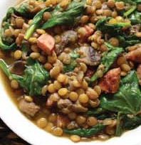
Chapter 5 Building healthy eating Patterns
The recommendations in earlier chapters combined into a healthy eating pattern.
Healthy eating patterns:
USDA Food Patterns
DASH Eating Plan

Slide 23
Chapter 6 Helping Individuals Make healthy choices
Discusses two critically important facts:
the current food and physical activity environment is influential in the nutrition and activity choices that people make
all elements of society, including individuals and families, communities, business and industry, and various levels of government, have a positive and productive role to make healthy people

Slide 24
سياهه جانشيني موادغذايي (Food Exchange Lists)
سياهه جانشيني، گروههاي غذايي را بر اساس كربوهيدرات، پروتئين و چربي تقسيم مي‌كند و درنهايت مقدار انرژي (كالري) را محاسبه مي‌كند
در واقع كار‌برد فهرست جانشيني, در برنامه نويسي غذايي مي‌باشد.
فهرست جانشيني روش مناسبي براي كنترل كالري دريافتي مي‍باشد زيرا مقداركربوهيدرات، پروتئين و چربي غذاهاي گروههاي مختلف را نشان مي‍دهد
اگر بخواهيم:
مقدار كالري و میانه روی را محاسبه نماييم: فهرست جانشيني
كفايت، تنوع، تعادل و سالم بودن رژيم خود را ارزيابي كنيم: هرم راهنماي غذا

Slide 25
Food Groups of Exchange lists
ادامه سياهه جانشيني موادغذايي (Food Exchange Lists)
شامل سه گروه اصلي :
بر پايه درشت مغذي‌ها
برآورد كالري
1)‌ گروه كربوهيدرات
2) گروه گوشت و جانشينهاي آن
3)‌ گروه چربي و روغن‌ها

Slide 26
اندازه واحدها و ميزان كربوهيدرات, پروتئين, چربي و انرژي فهرست جانشيني
فهرست |  | اندازه واحد | كربوهيدرات(گرم) |  |  | پروتئين(گرم) |  |  | چربي(گرم) |  | انرژي(كيلوكالري)
گروه كربوهيدرات
نشاسته (غلات) | 1 برش؛ ليوان |  |  | 15 |  |  | 3 |  | 1يا كمتر |  |  |  | 80
شير
- بي چربي | 1 ليوان |  |  | 12 |  |  |  | 8 |  | 0-3 |  |  | 90
-كم چرب | 1 ليوان |  |  | 12 |  |  |  | 8 |  | 5 |  |  | 120
-پرچرب | 1 ليوان |  |  | 12 |  |  |  | 8 |  | 8 |  |  | 150
سايركربوهيدرات ها | مختلف |  |  | 15 |  |  |  | متفاوت |  | متفاوت |  |  | متفاوت
ميوه | مختلف |  |  | 15 |  |  |  | - |  | - |  |  | 60
سبزي | نصف ليوان پخته يا 1 ليوان خام |  |  | 5 |  |  |  | 2 |  | - |  |  | 25
شكر، قند، مربا، عسل | 1 قاشق مربا خوري |  |  | 5 |  |  |  | - |  | - |  |  | 20
گروه گوشت و جانشين‌هاي گوشت
بسيار كم چرب |  | 30 گرم |  |  | - |  | 7 |  | 0-1 |  |  | 35
كم چرب |  | 30 گرم |  |  | - |  | 7 |  | 3 |  |  | 55
با چربي متوسط |  | 30 گرم |  |  | - |  | 7 |  | 5 |  |  | 75
پرچرب |  | 30 گرم |  |  | - |  | 7 |  | 8 |  |  | 100
●گروه چربي |  | 1 قاشق مرباخوري |  |  | - |  | - |  | 5 |  |  | 45

Slide 27
Methods of dietary assessment
Based on actually consumed foods and amounts on one or more specific days
24-hour recall
Food record
Based on individual’s perceptions of usual intake over a less precisely period of time
Food frequency questionnaires (FFQ)
Diet histories (DH)
Willett W. Nutritional epidemiology. 2th edition.1998 New York. oxford

Slide 28
Methods of dietary assessment
Characteristics of 24-hour dietary recall method:
Based on an in-depth interview
By trained dietary interviewer:
Additional foods and food preparation methods, Recipe ingredients, Brand name identification of commercial products
Have non judgmental (avoid asking questions that might influence the subject's responses)
Use open-end questions
Accuracy of dietary intake data is dependent on subjects short-term memory
Willett W. Nutritional epidemiology. 2 th edition.1998 new york. oxford

Slide 29
کار گروهی
تکمیل یادآمد غذایی 24 ساعته

Slide 30
ثبت و يادداشت غذايي
غذا بر حسب مقدار (واحد اندازه‌گيري) | تعداد واحدها (سروينگ) دريافتي از هر گروه غذايي
 | نان, غلات, برنج و ماكاروني | سبزي ها | ميوه‌ها | شير, ماست, پنير و كشك | گوشت, مرغ, ماهي, حبوبات خشك, تخم‌مرغ و آجيل
صبحانه: .............................
ميان وعده: ................................
ناهار: ............................
عصرانه: ............................
شام: ............................
قبل از خواب: ............................
جمع واحدهاي مصرفي:
جمع واحدهاي توصيه شده
امتياز

Slide 31
ثبت و يادداشت غذايي
غذا بر حسب مقدار
صبحانه: 3کف دست نان تافتون، پنیر 45گرم، چای، شکر 3قاشق مرباخوری، گردو 2مغز کامل
ميان وعده: یک عدد سیب، یک عدد ساندیس
ناهار: 10 قاشق غذاخوری برنج، کره يک قاشق مرباخوری، خورش کدو (کدو يک عدد، يک قاشق غذاخوری مايع، گوشت گوسفند 6 تکه قيمه ای، لپه 1قاشق غذاخوري)، ماست پرچرب یک لیوان
عصرانه: یک لیوان بستنی، 30 عدد مغز های مخلوط
شام: یک عدد نان لواش، سیب زمینی کوچک 2 عدد، تخم مرغ یک عدد، کره 25 گرمی یک عدد
قبل از خواب: یک برش کیک، چای

Slide 32
ثبت و يادداشت غذايي
غذا بر حسب مقدار
صبحانه: 3کف دست نان تافتون (240 کالری)، پنیر 45گرم (150کالری)، چای، شکر 3قاشق مرباخوری (60 کالری)، گردو 2مغز کامل (45 کالری)
ميان وعده: یک عدد سیب (60 کالری)، یک عدد ساندیس (120 کالری)
ناهار: 10 قاشق غذاخوری برنج (160کالری)، کره يک قاشق مرباخوری (45 کالری)، خورش کدو (کدو يک عدد (25 کالری)، يک قاشق غذاخوری روغن مايع (135 کالری)، گوشت گوسفند 6 تکه قيمه ای (150 کالری)، لپه 2قاشق غذاخوري (30 کالری)، ماست پرچرب یک لیوان (150 کالری)
عصرانه: یک لیوان بستنی (340کالری)، 30 عدد مغز های مخلوط (135کالری)
شام: یک عدد نان لواش (280 کالری)، سیب زمینی کوچک 2 عدد (160 کالری)، تخم مرغ یک عدد (75 کالری)، کره 25 گرمی یک عدد (225 کالری)
قبل از خواب: یک عدد کیک یزدی (205 کالری)، چای

Slide 33
تفسیر و تحلیل ثبت و يادداشت غذايي
آیا از تمام گروه های غذایی دریافت نموده است؟
آیا تنوع غذایی در دریافت هر یک از گروه های غذایی داشته است؟
آیا از تمام زیرگروه های سبزی ها دریافت نموده است؟
آیا از غلات کامل دریافت نموده است؟
دریافت گروه لبنیات چگونه بوده است؟ پرچرب یا کم چرب؟
نظم در دریافت وعده های غذایی داشته است؟
توزیع کالری دریافتی بین وعده های غذایی چگونه بوده است؟
نوع چربی دریافتی فرد چه بوده است؟
مجموع کالری دریافتی فرد چه قدر بوده است؟

Slide 34
محاسبه وزن مناسب و انرژی

Slide 35
Case Study
بیمار خانم 28 ساله ای است با:
وزن 86 کیلوگرم
قد 164 سانتیمتر
دور کمر 93 سانتیمتر
32 = BMI

Slide 36
نمايه توده بدن مطلوب براي سنين مختلف
شاخص توده بدني (Kg/m²) | گروه سني (سال)
24-19 | 24-19
25-20 | 34-20
26-21 | 44-35
27-22 | 54-45
28-23 | 65-55
29-24 | 65>

Slide 37
Desirable Body Weight
براي محاسبه ي انرژي اولين قدم به دست آوردن وزن سالم DBW (desirable body weight) مي باشد.
BMI=20 weight= 20 × 1.64 × 1.64 54
BMI=25 weight= 25 × 1.64 × 1.64 67
بنابراين وزن سالم در محدوده 67-54 كيلوگرم مي باشد

Slide 38
محاسبه ي وزن ايده آل (IBW)
وزن ايده آلIBW (ideal body weight) نيز محاسبه مي شود، تا دريابيم كه چقدر اضافه وزن دارد و در چند گام و در چه مدت بايد به وزن ايده آلش برسد.
BMI ايده آل 22 مي باشد
22= IBW/(1،64)² IBW= 22×2،6896= 59 Kg

Slide 39
توجه داشته باشيم كه:
به هيچ وجه نمي توان 27 کیلوگرم اضافه وزن را يكدفعه كم كرد و به نقطه ي ايده آل رسيد.
بايد در چند گام به نقطه ي ايده آل رسید.
پس با محاسبه ي وزن مناسب در هر گام، انرژي مورد نياز را در هر مرحله به دست مي آوريم.
بايد توجه كنيم كه هر گام، چهار تا شش ماه به طول مي انجامد و پس از پايان هر گام، فرد به مدت شش ماه بايد در همان وزن ثابت بماند.
اين روند، موفقيت در كاهش وزن را تضمين نموده و امكان برگشت به وزن ابتداي دوره، وجود نخواهد داشت.

Slide 40
گام اول:
در هر گام، از چند روش مي توان، وزن مناسب(DBW) را محاسبه كرد:
الف- كاهش 10-5* درصد وزن فعلی (موجود) فرد جهت كاهش وزن (كه منطقی، مؤثر و برگشت ناپذير است)
ب- از طریق کاهش یک گام BMI عمل مي كنيم.
*Raymond A. etal, Medical nutrition therapy for treatment of obesity, Endocriniol Metab Clin N AM. 32 (2003) 935-965.

Slide 41
محاسبه ي وزن مناسب (DBW)، در گام اول از روش الف:
86Kg × 10%= 8،6≈ 9Kg 86-9=77Kg
پس وزن مناسب در گام اول از طريق اين روش، 77کیلوگرم مي باشد.

Slide 42
محاسبه ي وزن مناسب (DBW)، در گام اول از روش ب:
در اين روش، BMI را سه رتبه كاهش مي دهيم.
BMI فعلي 29 مي باشد.
29= DBW /(1،64)² DBW= 24×2،6896= 78Kg

Slide 43
محاسبه ي انرژي مورد نياز
وزن سالم فرد را تعيين و انرژي پايه را بر حسب جنس و سن مشخص كرد.
جهت محاسبه ي انرژي مورد نياز، از چند راه براي هر گام، مي توان استفاده كرد:
براي محاسبه انرژي پايه وزن سالم (DBW)، در گام اول كاهش وزن، مورد نياز است.

Slide 44
محاسبه ي انرژي از راه اول
PA را 1/16 در نظر می گيريم.
(1،64 × 619+ 77 × 11،4) × 1،16+ 28 × 7،95-448=EER
kcal 2400 ~

Slide 45
محاسبه ي TEE
انرژي مورد نياز روزانه براي فعاليت‌هاي مختلف مردان و زنان 19 تا50 ساله
نوع فعاليت | ضريب فعاليت |  | كيلو كالري دركيلو گرم وزن بدن در روز (Kcal/Kg/day)
خيلي سبك: | مردان زنان | 1/3 1/3 | 31 30
سبك: | مردان زنان | 1/6 1/5 | 38 35
متوسط: | مردان زنان | 1/7 1/7 | 41 37
سنگين: | مردان زنان | 2/1 1/9 | 50 44
خيلي شديد: | مردان زنان | 2/4 2/2 | 58 51

Slide 46
محاسبه ي TEE
Kcal 2695=35 Kg ×77 = TEE
این روش سریع و ساده می باشد.

Slide 47
محاسبه ي انرژي از راه سوم (هریس بندیکت)
الف. تعيين انرژي روزانه مصرفي پايه يا استراحت (BEE)
BEE براي مردان (كيلو كالري) = 1(كيلو كالري) × 24 ساعت× (كيلوگرم) وزن مناسب
ب ـ تعيين كالري مورد نياز براي فعاليت هاي مختلف بدني
حدود 30%(35-25) (خيلي سبك)، 50% (60-40) (سبك)، 75% (80-70) د (متوسط) و يا %100 (100-85) (سنگين) از انرژي پايه
ج ـ محاسبه انرژي خواب
0/1 كيلوكالري به ازاﺀ هر كيلوگرم وزن در هر ساعت خواب فرد
د ـ انرژي خواب محاسبه شده را از انرژي پايه كسر مي‌شود.

Slide 48
ادامه محاسبه ي انرژي از راه دوم (هریس بندیکت)
هـ ـ اثر گرمازايي غذا (TEF) را محاسبه مي‌شود
TEFبرابر است با 10 درصد از مجموع BEE يا REE با كسر انرژي خواب
و انرژي فعاليت (موارد ب و د).
و ـ در نهايت، براي به دست آوردن كل انرژي مصرفي (TEE) هر فرد، TEF بدست آمده (مورد هـ) را به مجموع انرژي فعاليت (مورد ب) و انرژي پايه با كسر انرژي خواب (مورد د) اضافه مي شود:
كل انرژي مصرفي (TEE)= انرژي پايه با كسر انرژي خواب + انرژي فعاليت + اثر گرمازايي غذا

Slide 49
ادامه محاسبه ي انرژي کل مورد نياز (از راه دوم) در گام اول
در گام اول، وزن مناسب را 77 کیلوگرم به دست آورده و در فرمول انرژی پایه قرار می دهیم.
BEE: 0،95 ×24×77=1755 Kcal انرژي پايه
1755 × 30%= 526 Kcal انرژي فعالیت
1755+526= 2281 Kcal مجموع انرژي پايه وانرژي فعاليت
10% × 2281 ≈ 228 Kcal انرژي گرمازايي خوراك
EER=TEE:2281+228=2509 Kcalكل انرژي مورد نياز
500-2509= 2000 Kcal

Slide 50
محاسبه ي گرم درشت مغذي ها
Pro:2000×15/100=300 Kcal 300 = 75 gr
4
Fat:2000×30/100=600 Kcal 600 = 67 gr
9
CHO:2000×55/100=1100Kcal 1100= 275 gr
4

Slide 51
ﻫ. با كمك گرفتن از جداول تلفيق واحدهاي مصرفي توصيه شده هرم راهنماي غذايي (Serving) و گروه هاي مواد غذایی سياهه جانشيني (Exchange) و جدول توزيع مناسب و عادلانه واحدها در يك روز، يك الگوي خوراك 24 ساعته به عنوان نمونه براي او تنظيم و طراحی نماييد.

Slide 52
جدول تلفيق واحدهاي گروه هاي غذايي هرم با واحدهاي سياهه جانشيني (Exchange)
گروه هاي غذايي | واحد | گرم CHO | گرم Pro | گرم Fat | كل كالري
شير و لبنيات
سبزی ها
ميوه ها
قند، شکر، عسل، مربا و شيره
غلات
گوشت و جانشين ها
چربی ها
مجموع

Slide 53
جدول تلفيق واحدهاي گروه هاي غذايي هرم (Serving) با واحدهاي سياهه جانشيني (Exchange)
گروه هاي غذايي | واحد | گرم CHO | گرم Pro | گرم Fat | كل كالري
شير و لبنيات کم چرب | 2 | 24=12×2 | 16=8×2 | 10=5×2 | 240=120×2

Slide 54
جدول تلفيق واحدهاي گروه هاي غذايي هرم (Serving) با واحدهاي سياهه جانشيني (Exchange)
گروههاي غذايي | واحد | گرم CHO | گرم Pro | گرم Fat | كل كالري
شير و لبنيات 1،5 % | 2 | 24=12×2 | 16=8×2 | 10=5×2 | 240=120×2
سبزي ها | 5 | 25=5×5 | 10=2×5 | - | 125=25×5

Slide 55
جدول تلفيق واحدهاي گروه هاي غذايي هرم (Serving) با واحدهاي سياهه جانشيني (Exchange)
گروههاي غذايي | واحد | گرم CHO | گرم Pro | گرم Fat | كل كالري
شير و لبنيات 1،5 % | 2 | 24=12×2 | 16=8×2 | 10=5×2 | 240=120×2
سبزي ها | 5 | 25=5×5 | 10=2×5 | - | 125=25×5
میوه ها | 4 | 75=15×4 | - | - | 240=60×4

Slide 56
جدول تلفيق واحدهاي گروه هاي غذايي هرم با واحدهاي سياهه جانشيني (Exchange) :
گروههاي غذايي | واحد | گرم CHO | گرم Pro | گرم Fat | كل كالري
شير و لبنيات 1،5 % | 2 | 24=12×2 | 16=8×2 | 10=5×2 | 240=120×2
سبزي ها | 5 | 25=5×5 | 10=2×5 | - | 125=25×5
میوه ها | 4 | 75=15×4 | - | - | 240=60×4
قند، شکر، عسل، مربا و شيره | 6 | 30=5×6 | - | - | 120=20×6

Slide 57
جدول تلفيق واحدهاي گروه هاي غذايي هرم با واحدهاي سياهه جانشيني (Exchange)
گروه هاي غذايي | واحد | گرم CHO | گرم Pro | گرم Fat | كل كالري
شير و لبنيات 1،5 % | 2 | 24=12×2 | 16=8×2 | 10=5×2 | 240=120×2
سبزي ها | 5 | 25=5×5 | 10=2×5 | - | 125=25×5
میوه ها | 4 | 75=15×4 | - | - | 240=60×4
قند، شکر، عسل، مربا و شيره | 6 | 30=5×6 | - | - | 120=20×6
غلات | 121=154-275 8=121:15 | 120=15×8 | 24=3×8 | - | 640=80×8
154

Slide 58
جدول تلفيق واحدهاي گروه هاي غذايي هرم (Serving) با واحدهاي سياهه جانشيني (Exchange)
گروه هاي غذايي | واحد | گرم CHO | گرم Pro | گرم Fat | كل كالري
شير و لبنيات 1،5 % | 2 | 24=12×2 | 16=8×2 | 10=5×2 | 240=120×2
سبزي ها | 5 | 25=5×5 | 10=2×5 | - | 125=25×5
میوه ها | 4 | 75=15×4 | - | - | 240=60×4
قند، شکر، عسل، مربا و شيره | 6 | 30=5×6 | - | - | 120=20×6
غلات | 121=154-275 8=121:15 | 120=15×8 | 24=3×8 | - | 640=80×8
گوشت و جانشينها | 25=50-75 3.5= 25:7 |  | 24.5=7×3.5 | 35=5×3.5 | 262.5=75×3.5
50

Slide 59
جدول تلفيق واحدهاي گروه هاي غذايي هرم با واحدهاي سياهه جانشيني (Exchange)
گروه هاي غذايي | واحد | گرم CHO | گرم Pro | گرم Fat | كل كالري
شير و لبنيات 1،5 % | 2 | 24=12×2 | 16=8×2 | 10=5×2 | 240=120×2
سبزي ها | 5 | 25=5×5 | 10=2×5 | - | 125=25×5
میوه ها | 4 | 75=15×4 | - | - | 240=60×4
قند، شکر، عسل، مربا و شيره | 6 | 30=5×6 | - | - | 120=20×6
غلات | 121=154-275 8=121:15 | 120=15×8 | 24=3×8 | - | 640=80×8
گوشت و جانشینها | 25=50-75 3.5= 25:7 |  | 24.5=7×3.5 | 35=5×3.5 | 262.5=75×3.5
چربی ها | 22=45-67 4.5= 22:5 |  |  | 22.5=5×4.5 | 202.5=45×4.5
45

Slide 60
جدول تلفيق واحدهاي گروه هاي غذايي هرم (Serving) با واحدهاي سياهه جانشيني (Exchange)
گروه هاي غذايي | واحد | گرم CHO | گرم Pro | گرم Fat | كل كالري
شير و لبنيات 1،5 % | 2
سبزي ها | 5
میوه ها | 4
قند، شکر، عسل، مربا و | 6
غلات | 8
گوشت و جانشینها | 3.5
چربی ها | 4.5
مجموع |  | 274 | 74.5 | 67.5 | 1830

Slide 61
جدول توزيع و تعادل واحدهاي توصيه شده در يك فرد، (24 ساعته):
گروه هاي غذايي | واحد | صبحانه | S1 | ناهار | S2 | شام | قبل از خواب
شير و لبنيات | 2
سبزي | 5
ميوه | 4
قند،شكر،عسل، مربا وشيره | 6
غلات | 8
گوشت، حبوبات وجانشين ها | 3.5
چربي | 4.5

Slide 62
جدول توزيع و تعادل واحدهاي توصيه شده، (24 ساعته):
گروه هاي غذايي | واحد | صبحانه | S1 | ناهار | S2 | شام | قبل از خواب
شير و لبنيات | 2 | 1 |  | 1
سبزي | 5 |  | 1 | 2 |  | 2
ميوه | 4 |  | 1 |  | 2 |  | 1
قند،شكر،عسل، مربا وشيره | 6 | 2 | 2 |  | 2
غلات | 8 | 2 | 1 | 2 | 1 | 2
گوشت، حبوبات وجانشين ها | 3.5 | 1 |  | 1،5 |  | 1
چربي | 4.5 | 1 |  | 2 |  | 2

Slide 63
صبحانه(6:00)
گروه هاي غذايي | واحد | صبحانه
شير و لبنيات | 2 | 1
سبزي | 5
ميوه | 4
قند،شكر،عسل، مربا وشيره | 6 | 2
غلات | 8 | 2
گوشت، حبوبات وجانشين ها | 3.5 | 1
چربي | 4.5 | 1
شير كم چرب (1،5%) ا ليوان
چاي كم رنگ ا ليوان
شكر 1 قاشق مربا خوري
مربا 1 قاشق مربا خوري
نان سنتي2 كف دست
پنير 1 قوطي كبريت
مغز گردو 1 عدد

Slide 64
ميان وعده صبح S1 (9:00)
گروه هاي غذايي | واحد | S1
شير و لبنيات | 2
سبزي | 5 | 1
ميوه | 4 | 1
قند،شكر،عسل، مربا وشيره | 6 | 2
غلات | 8 | 1
گوشت، حبوبات وجانشين ها | 3.5
چربي | 4.5
چاي كم رنگ ا ليوان
2 قاشق مربا خوري شكر
موز متوسط 1 عدد
هويج 1 عدد
3 عدد بیسکویت

Slide 65
ناهار (12:30)
گروه هاي غذايي | واحد | ناهار
شير و لبنيات | 2 | 1
سبزي | 5 | 2
ميوه | 4
قند،شكر،عسل، مربا وشيره | 6
غلات | 8 | 2
گوشت، حبوبات وجانشين ها | 3.5 | 1،5
چربي | 4.5 | 2
برنج پخته 10 قاشق غذاخوری
كدو سبز 2 عدد
پياز 1 عدد
رب گوجه فرنگي 1 قاشق مربا خوري
روغن مايع كلزا 2 قاشق مربا خوري
5-4 تكه گوشت قرمز قیمه ای
ماست 1 ليوان

Slide 66
عصرانه S2 (4:00)
گروه هاي غذايي | واحد | S2
شير و لبنيات | 2
سبزي | 5
ميوه | 4 | 2
قند،شكر،عسل، مربا وشيره | 6 | 2
غلات | 8 | 1
گوشت، حبوبات وجانشين ها | 3.5
چربي | 4.5
ميوه 2 نوع مختلف به اندازه متوسط
چاي كم رنگ 1 ليوان
2 حبه قند
یک عدد تافی
3 عدد بیسکوییت

Slide 67
شام (8:30)
گروه هاي غذايي | واحد | شام
شير و لبنيات | 2
سبزي | 5 | 2
ميوه | 4
قند،شكر،عسل، مربا وشيره | 6
غلات | 8 | 2
گوشت، حبوبات وجانشين ها | 3.5 | 1
چربي | 4.5 | 2
لوبيا پخته نصف ليوان
نان سنتي 2 كف دست
روغن زيتون 2 قاشق مربا خوري
سالاد 1 بشقاب به همراه آبليمو تازه

Slide 68
قبل از خواب (10:30)
گروه هاي غذايي | واحد | قبل از خواب
شير و لبنيات | 2
سبزي | 5
ميوه | 4 | 1
قند،شكر،عسل، مربا وشيره | 6
غلات | 8
گوشت، حبوبات وجانشين ها | 3.5
چربي | 4.5
1عدد سيب متوسط

